Slide 1
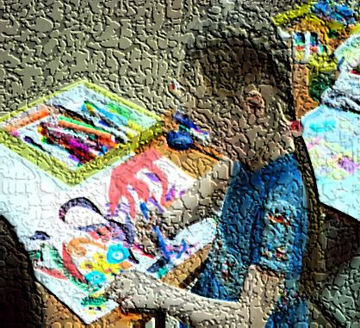
Реализация парциальной образовательной программы для дошкольных образовательных организаций «Семьеведение»
Кирина
Наталья Николаевна
воспитатель
МБДОУ ДС № 19 г. Кузнецка

Slide 2
Тематический день «Моя семья»
Тематический день «Моя семья»

Slide 5
Структура дня
I-я половина дня
II- я половина дня
Беседы, речевые ситуации, ситуативные разговоры;
Тематические праздники, развлечения, конкуры;
Игровая ситуация, сюрпризный момент;
Проблемная ситуация;
Дидактические, конструктивные, подвижные, сюжетно-ролевые игры;
Ситуации морального выбора;
Наблюдения, целевые прогулки, экскурсии
ООД;
Совместный (общий, коллективный) труд;
Рассказывание, чтение, обсуждение, разучивание, инсценирование произведений, игры- драматизации,
Загадывание, разгадывание загадок, пересказы, составление рассказов и сказок;
Мастерские детского творчества
Выставки изобразительного искусства, вернисажи детского творчества
Театрализованные игры, детские спектакли;

Slide 6
Задачи тематического дня:
Формировать у детей элементарные представления о ведении домашнего хозяйства (стирка белья, приготовление пищи, ремонт одежды);
Привлечь детей к оказанию посильной помощи родителям в домашних делах

